Slide 1
Цілі Розвитку Тисячоліття: забезпечення гендерної рівності
Ганна Герасименко,
кандидат економічних наук,
старший науковий співробітник
Інститут демографії та соціальних досліджень
ім. М.В. Птухи НАН України

Slide 2
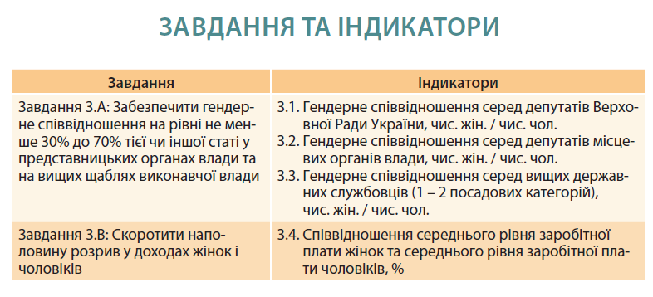

Slide 3
Стан досягнення завдань за ЦРТ-3 «Забезпечення гендерної рівності»
2000 | 2001 | 2002 | 2003 | 2004 | 2005 | 2006 | 2007 | 2008 | 2009 | 2010 | 2011 | 2012 | 2013 | 2015
Індикатор 3.1. Гендерне співвідношення серед депутатів Верховної Ради України, чис.жін./чис.чол.
8/92 | 8/92 | 5/95 | 5/95 | 5/95 | 5/95 | 9/91 | 8/92 | 8/92 | 8/92 | 8/92 | 8/92 | 9/91 | 9/91 | 30/70
Індикатор 3.2. Гендерне співвідношення серед депутатів місцевих органів влади, чис.жін./чис.чол.
42/58 | 42/58 | 42/58 | 42/58 | 42/58 | 42/58 | 35/65 | 35/65 | 37/63 | 37/63 | 37/63 | 44/56 | 44/56 | – | 50/50
Індикатор 3.3. Гендерне співвідношення серед вищих державних службовців (1–2 посадових категорій), чис.жін./чис.чол.
15/85 | 16/84 | 17/83 | 17/83 | 17/83 | 22/78 | 21/79 | 22/78 | 22/78 | 23/77 | 25/75 | 27/73 | 28/72 | 28/72 | 30/70
Індикатор 3.4. Співвідношення середнього рівня заробітної плати жінок до середнього рівня заробітної плати чоловіків, %
70,9 | 69,7 | 69,3 | 68,6 | 68,6 | 70,9 | 72,8 | 72,9 | 75,2 | 77,2 | 77,8 | 74,9 | 77,6 | 77,2 | 86,0

Slide 4
Гендерний паритет в представницьких органах влади: Верховна Рада України
2000 | 2001 | 2002 | 2003 | 2004 | 2005 | 2006 | 2007 | 2008 | 2009 | 2010 | 2011 | 2012 | 2013 | Цільові показники
 |  |  |  |  |  |  |  |  |  |  |  |  |  | 2013 | 2015
Індикатор 3.1. Гендерне співвідношення серед депутатів Верховної Ради України, чис.жін./чис.чол. (%)
8/92 | 8/92 | 5/95 | 5/95 | 5/95 | 5/95 | 9/91 | 8/92 | 8/92 | 8/92 | 8/92 | 8/92 | 9/91 | 9/91 | 25/75 | 30/70
На кінець 2013 року серед 445 народних депутатів було лише 42 жінки (9,4% від загального складу ВРУ), що визначило 114-те місце України у світі за рівнем представництва жінок у парламенті.
Для порівняння: на кінець 2013 року жінки складали в середньому 21,4% парламентарів світу, у тому числі 42,1% – у Скандинавських державах, 25,0% – у країнах Північної та Південної Америки, 23,1% – у країнах Європи (без Скандинавії), 22,4 % – у країнах Африки на південь від Сахари, 18,2% – у країнах Азії, 17,8% – у Арабських державах, 13,1% – у Тихоокеанському регіоні.

Slide 5
Гендерний паритет в представницьких органах влади: місцеві органи управління
2000 | 2001 | 2002 | 2003 | 2004 | 2005 | 2006 | 2007 | 2008 | 2009 | 2010 | 2011 | 2013 | Цільові показники
 |  |  |  |  |  |  |  |  |  |  |  |  | 2013 | 2015
Індикатор 3.2. Гендерне співвідношення серед депутатів місцевих органів влади, чис.жін./чис.чол. (або навпаки), %
42/58 | 42/58 | 42/58 | 42/58 | 42/58 | 42/58 | 35/65 | 35/65 | 37/63 | 37/63 | 37/63 | 44/56 | … | 47/53 | 50/50
Жінки значно краще представлені в місцевих органах управління «нижчого» рівня:
12% депутатів обласних рад,
23% депутатів районних рад,
28% депутатів міських рад,
51% депутатів сільських рад та
46% депутатів селищних рад.

Slide 6
Гендерний паритет в органах державного управління
2000 | 2001 | 2002 | 2003 | 2004 | 2005 | 2006 | 2007 | 2008 | 2009 | 2010 | 2011 | 2012 | 2013 | Цільові показники
 |  |  |  |  |  |  |  |  |  |  |  |  |  | 2013 | 2015
Індикатор 3.3. Гендерне співвідношення серед вищих державних службовців (1-2 посадових категорій), чис.жін./чис.чол. (%)
15/85 | 16/84 | 17/83 | 17/83 | 17/83 | 22/78 | 21/79 | 22/78 | 22/78 | 23/77 | 25/75 | 27/73 | 28/72 | 28/72 | 27/73 | 30/70

Slide 7
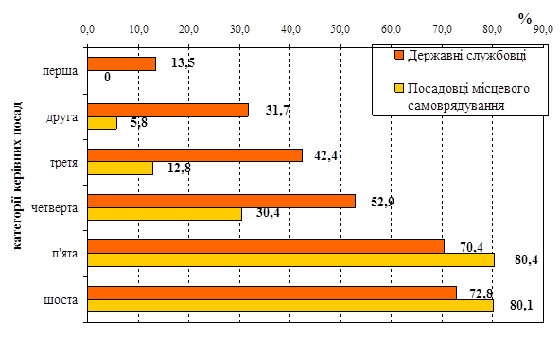
Рис. 1. Представництво жінок в органах управління України за категоріями керівних посад, початок 2013 року (% до загальної кількості посадовців відповідної категорії)
Джерело: Кількість державних службовців та посадових осіб місцевого самоврядування на 31 грудня 2012 року : Статистичний бюлетень. - К.: Державна служба статистики України, 2013. – С. 10.

Slide 8
Рис. 2. Співвідношення середньої заробітної плати жінок та середньої заробітної плати чоловіків в Україні, %
Джерело: Державна служба статистики України.

Slide 9
Особливості гендерних відмінностей у рівні заробітної плати за видами економічної діяльності в Україні, 2013 р.
Найбільший гендерний розрив в оплаті праці |  | Найменший гендерний розрив в оплаті праці
Види економічної діяльності | Розрив у рівні заробітної плати, % | Види економічної діяльності | Розрив у рівні заробітної плати, %
Промисловість | -30,3 | Сфера функціонування бібліотек, архівів, музеїв та інших закладів культури | +8,5
у т.ч. добувна промисловість та розроблення кар’єрів | -44,2 | Діяльність у сфері адміністративного та допоміжного обслуговування | -2,5
Мистецтво, спорт, розваги та відпочинок | -37,8 | Освіта | -8,7
Фінансова та страхова діяльність | -33,2 | Охорона здоров’я та надання соціальної допомоги | -10,1
Джерело: побудовано за даними Державної статистичної служби України

Slide 10
Ставлення у суспільстві до явища гендерної сегрегації на ринку праці (розподіл відповідей респондентів на запитання «Як Ви вважаєте, чи існує на ринку праці України поділ професій на «жіночі» та «чоловічі»?»)
Джерело: соціологічне опитування «Дослідження участі жінок у складі робочої сили України», 2012 р.

Slide 11
«Чоловічі» та «жіночі» професії, що були найчастіше зазначені респондентами соціологічного опитування «Дослідження участі жінок у складі робочої сили України», 2012 р.
Чоловічі професії: | Жіночі професії:
Водій | Продавець
Будівельник | Вчитель
Шахтар | Вихователь
Вантажник | Швея
Слюсар | Медсестра
Охоронець | Перукар
Електрик | Няня, гувернантка
Військовий | Прибиральниця
Працівник правоохоронних органів | Бухгалтер
Керівник, директор | Секретар
Джерело: соціологічне опитування «Дослідження участі жінок у складі робочої сили України», 2012 р.
Notes:
11

Slide 12
Рис. 3.1. Співвідношення заробітної плати жінок і чоловіків залежно від розміру підприємства та тривалості стажу
Джерело: Держстатслужба України, 2012 р.

Slide 13
Серед чинників, які визначають меншу «цінність» жінок як працівників, найчастіше зазначалися:
- можливість материнства та пов'язана з цим перерва у зайнятості;
необхідність забезпечувати додатковий соціальний захист для жінок та наявність певних обмежень щодо використання жіночої праці;
пріоритетність родини для жінок порівняно з роботою
Понад дві третини працівників вважають, що саме додаткове навантаження сімейними обов'язками є основним чинником нижчої заробітної плати жінок порівняно з чоловіками.

Slide 14
Особливості розподілу домашніх обов’язків в домогосподарствах України
(відповіді працюючих жінок, які зазначили, що для їх домогосподарств
є релевантними відповідні види домашніх робіт, на запитання: “Хто у Вашій родині зазвичай виконує наступні види робіт в домогосподарстві?»).
Джерело: соціологічне опитування «Дослідження участі жінок у складі робочої сили України», 2012 р.
Notes:
14

Slide 15
Частка жінок-респондентів, які відповіли, що «повністю погоджуються», із твердженням, що жінка має бути готовою менше працювати на оплачуваній роботі, щоб приділяти більше уваги своїй родині
Джерело: Європейське соціологічне обстеження

Slide 16
Проблеми на шляху досягнення
ЦРТ-3 «Забезпечення гендерної рівності»
нестабільність політичної волі щодо забезпечення гендерної рівності в суспільстві
несприйняття вагомості окреслених проблем внаслідок «живучості» традиційних гендерних стереотипів щодо розподілу соціальних ролей у суспільстві
збереження високого рівня професійної гендерної сегрегації на ринку праці
недостатня правова обізнаність населення з питань гендерної дискримінації, а подекуди й пасивність у відстоюванні власних трудових прав
недостатній розвиток соціально-побутової інфраструктури, системи інституційної підтримки працівників з сімейними зобов’язаннями
потреба у вдосконаленні статистичного забезпечення моніторингу й оцінки прогресу щодо забезпечення гендерної рівності

Slide 17
Шляхи вирішення проблем:
подальша розбудова інституційного середовища у сфері забезпечення ґендерної рівності
просування повноважень жінок у сфері прийняття рішень за допомогою «позитивних дій» та заходів
удосконалення антидискримінаційного механізму, забезпечення його прозорості та доступності для широких верств населення; посилення контролю над неухильним дотриманням законодавства
соціальна політика: проактивний та адресний характер задля підтримки найбільш вразливих груп населення
розвиток соціально-побутової інфраструктури, підвищення транспортної доступності в сільських регіонах
трансформація сталих ґендерних стереотипів щодо розподілу соціальних ролей, цілеспрямована кампанія соціальної реклами

